Slide 1
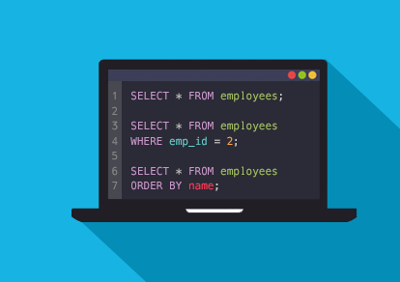
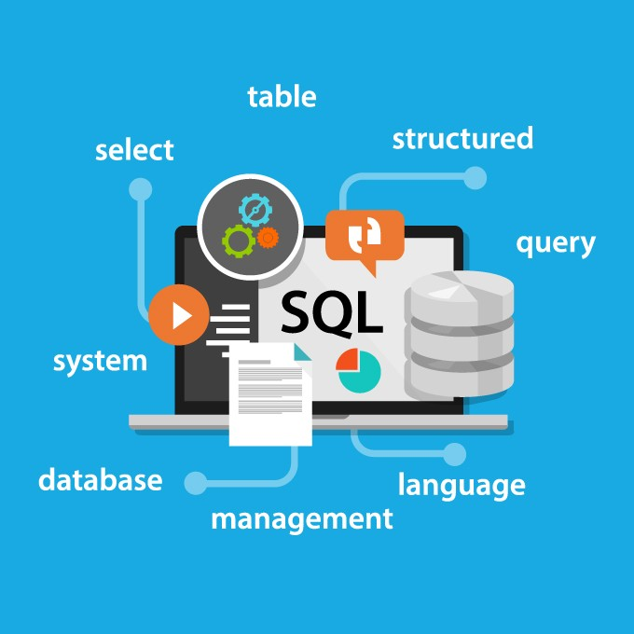
Олександр Загоруйко © 2025
Вступ до теорії баз даних

Slide 2
Учбова програма - 8 пар
Поняття БД, СКБД, огляд SQL Server
Таблиці, типи даних, індекси, SQL
DML: SELECT, INSERT, UPDATE, DELETE
Багатотабличні БД та запити, нормалізація
Функції агрегації, підзапити
Об'єднання

Slide 3
Література
Лінн Бейлі (Headfirst)
Крістофер Дейт

Slide 4
Корисні сайти
https://www.w3schools.com/sql/
https://www.hackerrank.com/domains/sql
https://www.codecademy.com/learn/learn-sql
https://www.youtube.com/playlist?list=PLWCoo5SF-qANaHABEiNOJ-yBcmYqOEve1
https://class.stanford.edu/courses/Home/Databases/Engineering/about

Slide 5
Теорія баз даних
Теорія баз даних вивчає способи зберігання, організації та управління даними в цифрових системах. Вона є основою для розробки сучасних інформаційних систем. База даних (БД) — це структурований набір даних, який може бути легко доступний, змінений і керований за допомогою спеціалізованого програмного забезпечення — системи управління базами даних (СУБД).
Головні цілі створення та використання баз даних:
Зручність роботи з даними
Скорочення надмірності інформації
Підвищення цілісності даних
Прискорення виконання операцій з даними

Slide 6
Визначення БД
База даних — це структуроване сховище даних, організоване та кероване за допомогою системи управління базами даних (СУБД), яка надає механізми для зберігання, витягування, оновлення та захисту логічно пов'язаних даних, забезпечуючи їх цілісність, безпеку та доступність.

Slide 7
Основні функції СКБД
Управління даними на зовнішній пам'яті
Управління даними в оперативній пам'яті
Журналізація змін, резервне копіювання та відновлення бази даних після збоїв
Підтримка мов БД (DDL, DML, DCL)
В рамках нашого курсу буде використовуватися СУБД Microsoft SQL Server.

Slide 8
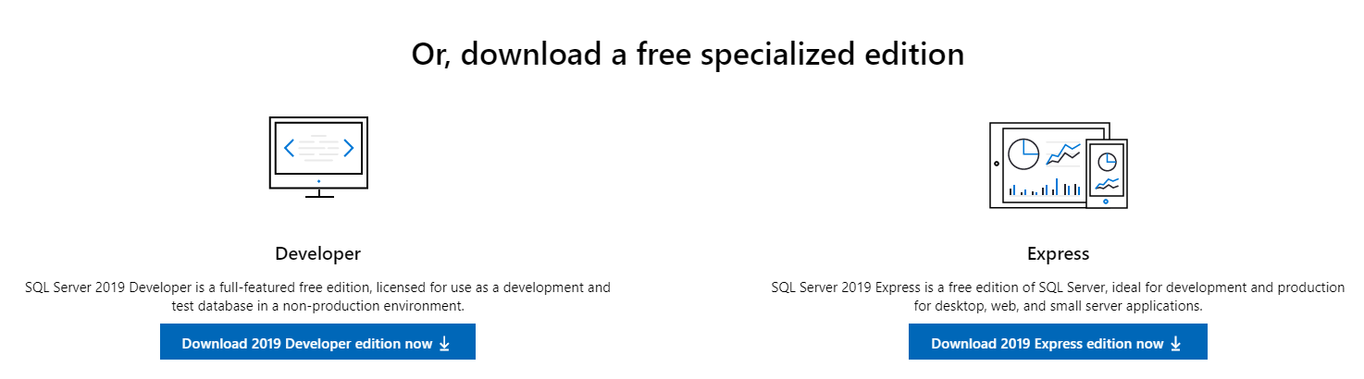
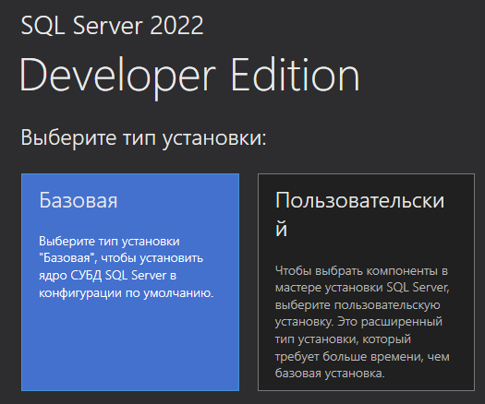

Завантаження SQL Server
https://www.microsoft.com/en-us/sql-server/sql-server-downloads

Slide 9
Інструкція по встановленню
З базовим типом установки проблем не повинно виникнути, але якщо ви вибрали користувацький — ось на всяк випадок інструкція по установці: https://www.youtube.com/watch?v=f9bsZrL8fdc&ab_channel=Drovss
Оскільки наша СУБД побудована на клієнт-серверній архітектурі, окрім сервера, потрібно буде встановити ще й клієнтський додаток:
https://learn.microsoft.com/ru-ru/sql/ssms/download-sql-server-management-studio-ssms?view=sql-server-ver16

Slide 10
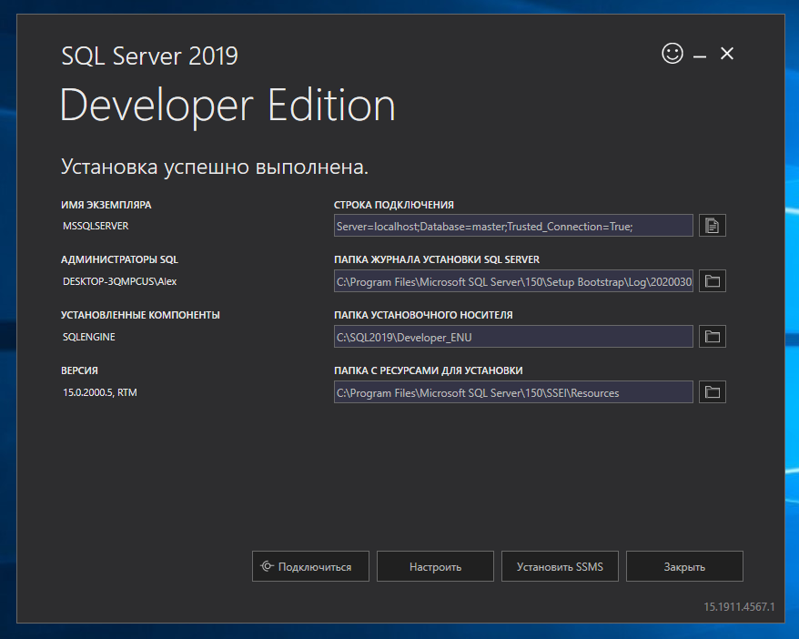
Встановлення SSMS
https://docs.microsoft.com/ru-ru/sql/ssms/download-sql-server-management-studio-ssms?redirectedfrom=MSDN&view=sql-server-ver15

Slide 11
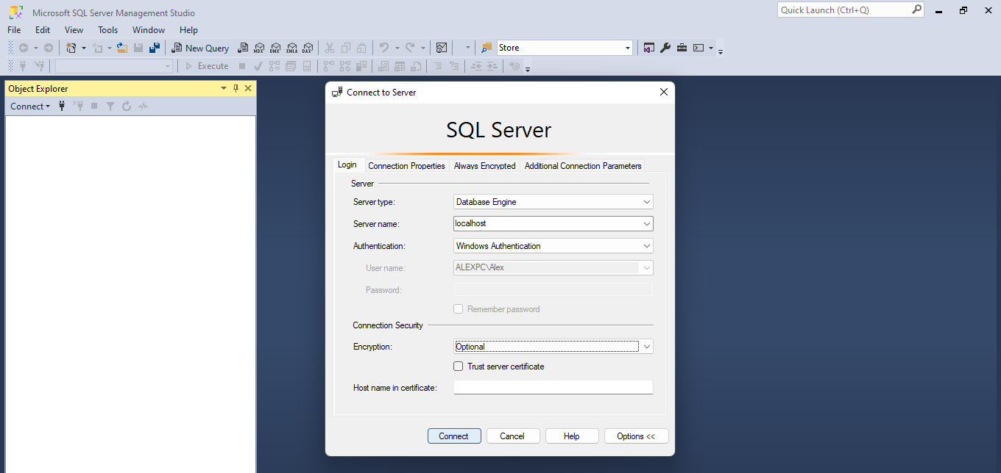
Вхід в SSMS

Slide 12
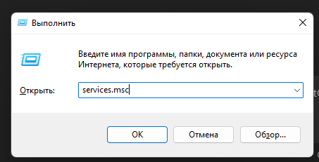
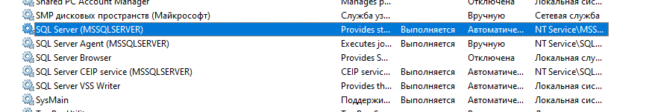
Якщо не заходить
Win + R, services
Переконайтеся, що служба сервера запущена:
Якщо не допомогло, пишіть в особисті повідомлення :)

Slide 13
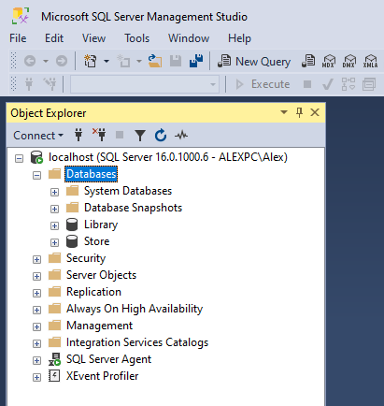
Що буде після входу

Slide 14
Практика
Завантажити та встановити SQL Server
Завантажити та встановити SSMS
Зайти в SSMS
Огляд системних БД
Створення нової БД
Огляд файлової структури БД

Slide 15
Порівняння СКБД
За даними ресурсу DB-Engines, на сьогодні в світі налічується більше 400 різних СУБД. Серед найбільш популярних СУБД на початок 2025 року можна виокремити:
SQLite — вбудована СУБД для браузерів і мобільних ОС
MySQL — популярна СУБД з відкритим вихідним кодом, часто використовується для веб-застосунків та хмарних сервісів
Microsoft SQL Server — комерційна СУБД від Microsoft, відома своєю інтеграцією з іншими продуктами Microsoft і широким набором інструментів для розробки
Oracle Database — комерційна СУБД, широко використовувана в корпоративних середовищах завдяки високій продуктивності та надійності, тісно пов'язана з Java-світом
PostgreSQL — система з відкритим вихідним кодом, відома своєю гнучкістю і розширюваністю, використовується для великих веб-застосунків

Slide 16
Історія та етапи розвитку БД
1) Поява концепції (1950-60-ті роки)
У 1950-х роках бази даних з'явилися з розвитком комп'ютерів. Дані зберігалися в послідовних файлах на магнітних стрічках, придатних для пакетної обробки. Це створювало проблеми з оновленням та пошуком даних. Компанія IBM створила перші системи зберігання даних для військових і управлінських потреб
2) Ієрархічна і мережева моделі (1960-70-ті роки)
Ієрархічна модель БД організовувала дані у вигляді дерева (один до багатьох), а мережева — у вигляді більш гнучкої структури, що допускає зв'язки "багато до багатьох". Було досягнуто швидкодії при фіксованих структурах, однак виникали складнощі при зміні структури, і залишалися труднощі при пошуку даних

Slide 17
Історія та етапи розвитку БД
3) Реляційна модель даних (1970-ті роки)
Реляційну модель запропонував Едгар Кодд, і вона базується на таблицях (відносинах). У 1974 році було створено мову SQL, у 1978 з'явилися перші комерційні реляційні СУБД (наприклад, Oracle)
4) Об'єктно-реляційні моделі (1980-90-ті роки)
Відбувається інтеграція з ООП для роботи зі складними типами даних. Початок підтримки мультимедійних даних
5) NoSQL бази даних (2000-ті роки)
Для обробки великих даних і різних форматів інформації розвиваються Not Only SQL бази даних, з підтримкою гнучких структур (MongoDB, Redis).
6) Сучасні напрямки (2010-ті роки — до теперішнього часу)
Сучасні бази даних орієнтовані на масштабованість та роботу з великими даними. Включають нововведення, такі як NewSQL та AI

Slide 18
Види (моделі) баз даних
Модель бази даних — це спосіб опису логічної структури БД, який визначає, яким чином дані можуть зберігатися, організовуватися та оброблятися. Найбільш популярним прикладом моделі бази даних є реляційна модель, яка використовує табличний формат. Основні моделі:
Файлова
Ієрархічна
Мережева
Об'єктна
Реляційна (RDBMS)
NoSQL (not only SQL), нереляційна

Slide 19
Файлова модель
Як варіант, завжди можна створити програмно або вручну текстовий / бінарний файл і записувати в нього необхідну інформацію. Такий спосіб зберігання даних по суті буде представляти собою найпростішу файлову базу даних, де внутрішній формат, а також протокол запису / читання буде вигаданий нами самими.

Slide 20
Збереження інформації
Для програміста робота з файлами має дуже велике значення. Тривале зберігання інформації лише в оперативній пам'яті неможливе. Файл же зберігає інформацію на диску, що дозволяє звертатися до неї в будь-який момент.

Slide 21
Визначення файлу
Файл — це кінцева іменована сукупність байтів, розміщена на певному носії інформації (в тому числі в пам'яті).
Файл не може розміщуватися на диску / карті безперервно, однак користувачу файл надається цілим блоком послідовної байтової інформації.
Більшість файлів мають розширення — комбінацію символів, за допомогою якої операційна система визначає тип файлу.
У кожного файлу є т.зв. атрибути (наприклад, прихований, системний, архівний, є папкою, тільки для читання тощо).

Slide 22
Види файлів
Бінарний файл — це найзвичайніший файл, просто сукупність байтів. Умовно можна розглядати такий файл як масив.
Текстовий файл — це файл, який при інтерпретації значень його байтів як кодів його символів і представленні на екрані у вигляді сукупності цих символів утворює осмислений текст. По суті, це сукупність рядків (одиниця вимірювання файлу — рядок). Роздільником рядків є символ переведення рядка.

Slide 23
Завдання при роботі з файлами
Задачі, які доводиться вирішувати при роботі з файлом, — це, в першу чергу, додавання, зміна і видалення даних, а також їх пошук. Ці задачі є рутинними і типовими, але далеко не найпростішими, навіть якщо використовувати серіалізацію, і тому програмісти давно поставили перед собою мету їх формалізувати. Теорія БД якраз і з'явилася як спосіб вирішення цих задач.

Slide 24
Ієрархічна модель БД
Концепції теорії БД змінювалися протягом тривалого періоду часу. Одними з перших видів БД були ієрархічні БД. Як випливає з їхньої назви, вони призначалися для зберігання даних, пов'язаних між собою ієрархічними зв'язками. Однак ієрархічна модель виявилася ефективною лише для таких даних.

Slide 25
Проблеми ієрархічної моделі
Далеко не всі дані можна представити за допомогою ієрархічної моделі, а якщо й можна, то ефективність роботи з такими даними часто залишає бажати кращого. Ієрархічні БД використовуються й досі, але лише в достатньо специфічних випадках і для зберігання даних, зв'язки між якими мають деревоподібну структуру (наприклад, реєстр Windows, XML-based БД).

Slide 26
Мережева модель БД
Також існує мережева модель БД, вона є більш універсальною, однак також має безліч недоліків. Дані в мережевій БД зберігаються у вигляді зв'язаних т.зв. «наборів» – іменованих двохрівневих дерев. Набори зв'язані між собою спеціальними окремо зберігаються зв'язками. Центральне поняття — вузол. Кожен елемент може бути пов'язаний з будь-яким іншим елементом. На схемі вузли ієрархічного дерева представлені вершинами графа. Головний недолік — складність в управлінні (приклад — IBM DB2, NIS).

Slide 27
Проблеми мережевих БД
Така структура за визначенням призводила до погіршення продуктивності, ускладнюючи як модифікацію БД, так і пошук по ній. Спроби покращити продуктивність мережевих БД призвели до їх значного ускладнення, а отже, до нестабільності та нестійкості.

Slide 28
ОО-модель БД
Об'єктно-орієнтована модель БД є продовженням ідеї об'єктно-орієнтованого програмування, адаптованого для зберігання даних. В такій моделі дані представлені об'єктами, які можуть містити як атрибути (поля), так і методи-операції, які можуть бути виконані над цими даними. Це дозволяє працювати з більш складними структурами даних, наприклад, з зображеннями, відео та графами.

Slide 29
Плюси та мінуси ОО-моделі
Головна перевага — підтримка складних типів даних і взаємодія з об'єктно-орієнтованими програмами. Однак, незважаючи на свою гнучкість, вона також має свої недоліки. Основними проблемами є складнощі з продуктивністю при роботі з великими обсягами даних, відсутність стандартних методів для маніпуляції даними та складність розробки таких систем. Приклади: GemStone, ObjectStore.

Slide 30
Реляційна модель БД
Реляційна модель на сьогодні є найбільш поширеною, і саме її ми будемо розбирати протягом всього курсу по БД.
В основі реляційної моделі лежить поняття відношення (relation, відношення рядків до стовпців таблиці, звідси й назва), або, якщо простіше, таблиці.

Slide 31
NoSQL
Нереляційні бази даних (NoSQL) — це тип СУБД, які надають альтернативу реляційним системам для роботи з неструктурованими або частково структурованими даними. На відміну від реляційних БД, NoSQL системи не використовують таблиці, рядки та стовпці, а пропонують інші структури даних, такі як документи, графи або пари ключ-значення.
Ці системи призначені для роботи з великими обсягами даних, для яких традиційні реляційні бази даних неефективні.

Slide 32
Плюси та мінуси NoSQL
Основні переваги: висока продуктивність, масштабованість та гнучкість. Однак недоліки включають відсутність стандартної мови запитів (наприклад, SQL), необхідність налаштування для кожної конкретної задачі та відсутність підтримки транзакцій на рівні всієї БД.
Через деякий час вам обов’язково пощастить попрацювати з такими БД (MongoDB, Firebase, Redis) — було б що масштабувати ;)
А поки повернемося до реляційних БД.

Slide 33
Вимоги до РБД (ACID)
Атомарність (atomicity) – переведення БД з одного цілісного стану в інший. Гарантує, що жодна транзакція не буде зафіксована частково (якщо гроші списались з одного рахунку, але не зарахувались на інший — це якось не дуже весело).
Послідовність (consistency) – завершена транзакція зберігає послідовність БД, база переходить з одного послідовного стану в інший, і кожна успішна транзакція за визначенням фіксує тільки допустимі з точки зору бізнес-логіки результати.
Ізольованість (isolation) – під час виконання транзакції паралельні транзакції не повинні впливати на її результат. Це досить "дорога" вимога.
Надійність (durability) – якщо підтверджено, що транзакція виконана, можна бути впевненим, що внесені зміни не будуть скасовані через апаратні збої.

Slide 34
Поняття транзакції
Транзакція (transaction) — це група послідовних операцій з базою даних, яка є логічною одиницею роботи з даними. Транзакція може бути виконана або повністю і успішно, зберігаючи цілісність даних і незалежно від паралельно виконуваних інших транзакцій, або взагалі не виконана, і тоді вона не повинна призвести до жодних змін.

Slide 35
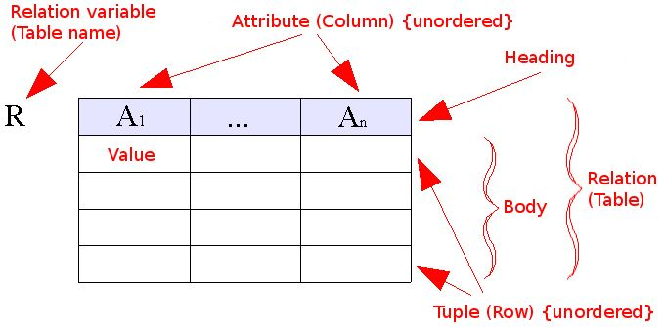
Рядки та поля
Об'єкти БД зберігаються в таблицях, у яких рядки описують самі об'єкти, а стовпці — характеристики цих об'єктів. Рядки зазвичай називають записами (кортежами), а стовпці — полями (атрибутами). Реляційна БД зазвичай містить безліч різноманітних таблиць.

Slide 36
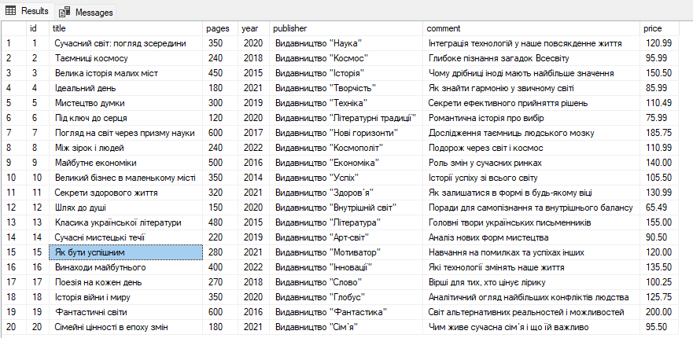
Приклад однієї таблиці

Slide 37
Визначення РБД
Реляційна БД — це сукупність відносин, які пов'язані між собою. Кожне відношення (таблиця) — це набір полів і записів. Записи — це фактично об'єкти визначеного типу. Кожен запис описує один конкретний об'єкт, одну конкретну сутність.

Slide 38
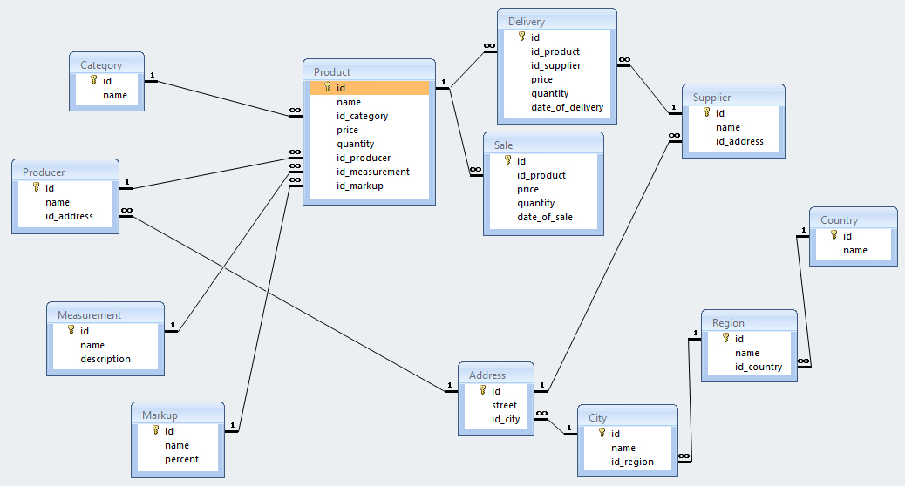
Приклад багатотабличної БД

Slide 39
Поняття первинного ключа
В теорії РБД існує надзвичайно важливе поняття — первинний ключ. Це одне або кілька полів, що однозначно ідентифікують запис у таблиці. Значення, або комбінація значень, не повинні повторюватися в межах первинного ключа конкретної таблиці. Первинний ключ використовуються передусім для того, щоб відрізняти записи один від одного.

Slide 40
Значення ідентифікаторів
В більшості ситуацій первинний ключ використовується як унікальний ідентифікатор (зазвичай ціле число), власне значення якого не важливе, головне — щоб не було двох записів з однаковим ідентифікатором. Тобто, ідентифікатори не обов'язково починаються з 1 і не обов'язково йдуть по порядку. Наполегливо рекомендується створювати в кожній таблиці первинний ключ, однак це не обов'язково.

Slide 41
Практика
Створення таблиці через інтерфейс SSMS
Правила іменування полів
Огляд типів даних SQL Server
Налаштування первинного ключа та автоінкремента
Налаштування унікальності та значень за зам.
Заповнення таблиці вручну
Перегляд записів таблиці
Скриптування БД

Slide 42
Identity specification
Без використання identity, при додаванні нових записів до таблиці програмісту довелося б визначати і десь запам'ятовувати останнє використане значення ідентифікатора, додавати до нього одиницю і використовувати отримане значення як ідентифікатор нової записи. Це дуже трудомісткий процес, особливо якщо врахувати, що операції додавання записів можуть відбуватися регулярно. Тому багато СУБД звільняють програміста від необхідності виконувати всю цю рутинну роботу. Замість цього вони реалізують спеціальний тип поля, який часто називають автоінкрементним. У SQL Server це здійснюється за допомогою специфікації identity. Суть в тому, що при додаванні нового запису в таблицю, SQL Server автоматично підставляє в це поле чергове унікальне значення ідентифікатора.

Slide 43
Поради щодо йменування полів
В іменах полів рекомендується використовувати тільки літери латинського алфавіту в нижньому регістрі, цифри та символ підкреслення. Хоча, звісно, можна використовувати й пробіли, й літери кирилиці, але варто уникати їх використання. Причини в тому, що для звернення до полів з пробілами в іменах доведеться використовувати які-небудь обмежувачі — наприклад, у SQL Server це квадратні дужки. Але водночас, якщо при показі таблиці захочеться показати користувачеві кириличні назви полів для кращого розуміння наданої інформації, то в такому випадку завжди можна буде використовувати псевдоніми (AS) — це буде показано незабаром.

Slide 44
Правила Кодда
Реляційну модель було введено співробітником корпорації IBM Едгаром Коддом, який опублікував статтю, що описує загальні концепції цієї моделі.
Серед іншого в цій статті Кодд описав 12 правил, яким повинна відповідати реляційна БД. Ці правила в подальшому отримали назву правил Кодда.

Slide 45
1. Правило інформації
Уся інформація в БД повинна бути представлена виключно на логічному рівні і тільки одним способом — у вигляді значень, що містяться в таблицях. По суті, це правило є неформальним визначенням реляційної бази даних. Зверніть увагу на те, що реляційні БД дозволяють зосередитись на самих даних, при цьому уникати питань їх фізичного зберігання.

Slide 46
2. Гарантований доступ
Будь-яке значення в БД повинно бути гарантовано доступним через комбінацію імені таблиці, первинного ключа та імені стовпця. Це правило визначає важливу роль первинного ключа при організації пошуку інформації в БД. Ім'я таблиці дає можливість знайти потрібну таблицю, первинний ключ дозволяє знайти шуканий рядок, а ім'я стовпця дає можливість знайти в цьому рядку необхідний стовпець, що містить інформацію.

Slide 47
3. Підтримка NULL
СУБД повинна вміти працювати з порожніми значеннями. Порожнє значення — це невідоме, непридатне значення, на відміну від значень за замовчуванням та звичайних значень. Це правило вказує на те, що в реляційних БД повинна бути реалізована підтримка недійсних значень, які відрізняються від порожніх рядків або нульових значень і використовуються для представлення відсутніх даних незалежно від типу цих даних. Таким чином, відсутні дані можна представити за допомогою недійсних значень, зазвичай позначених як NULL.

Slide 48
4. Опис контенту БД
Опис БД повинен бути визначений на логічному рівні через таблиці, до яких можна застосовувати запити, використовуючи мову маніпулювання даними (DML). Тобто, опис БД на логічному рівні повинен бути представлений у тому ж вигляді, що й основні дані, щоб користувачі могли працювати з ним за допомогою того ж реляційного мови, яку вони застосовують для роботи з основними даними. Це правило вказує на те, що реляційна БД повинна описувати сама себе. Це означає, що в ній повинні міститися спеціальні системні таблиці, що описують структуру самої бази даних.

Slide 49
5. Вичерпна мова БД
Підтримувана БД мова повинна мати чітко визначений синтаксис і бути самодостатньою. Має підтримуватися визначення даних і маніпулювання ними, правила цілісності, авторизація і транзакції. Це правило вимагає, щоб СУБД використовувала мову, яка підтримує всі основні функції СУБД — створення бази даних, читання та вибірку даних, захист бази даних тощо.

Slide 50
6. Оновлення поданнь (views)
Усі подання (views), які теоретично можна оновити, повинні бути доступні для оновлення. Це правило стосується представлень, що дозволяють показувати різним користувачам різні фрагменти структури бази даних. Вью будуть розглянуті більш детально пізніше.

Slide 51
7. Редагування даних
СУБД підтримує не лише запити на вибірку даних, але й їх вставку, оновлення та видалення. Це правило вказує на те, що БД за своєю суттю є множинами. Воно вимагає, щоб операції додавання, видалення та оновлення можна було виконувати над множинами рядків.

Slide 52
8. Фізична незалежність
Логіка програм-додатків залишається незмінною при зміні фізичних методів доступу до даних і структур зберігання. Це правило вказує на те, що додатки та утиліти для роботи з БД повинні на логічному рівні залишатися незмінними при будь-яких змінах фізичних способів зберігання даних або методів доступу до них. Додаток, який використовує базу даних, взаємодіє з нею через певний інтерфейс (наприклад, SQL-запити), незалежно від того, як саме дані зберігаються чи як саме відбувається доступ до цих даних.

Slide 53
9. Логічна незалежність
Додатки та утиліти для роботи з даними повинні на логічному рівні залишатися незмінними при внесенні в базові таблиці будь-яких змін, які теоретично дозволяють зберегти незмінними дані, що містяться в цих таблицях. 8-ме та 9-ме правило вимагають відокремлення кінцевого користувача та додатків від низькорівневої реалізації БД, що пов'язано з розмежуванням інтерфейсу (представлень даних) і реалізації (фізичної структури таблиць), де зміни в реалізації не впливають на інтерфейс, якщо дані залишаються доступними через відповідні подання.

Slide 54
10. Підтримка цілісності
Мова БД повинна мати змогу визначати обмеження цілісності, і не повинно бути способу їх обійти. Правило 10 говорить, що мова бази даних повинна підтримувати обмежувальні умови, накладені на дані, що вводяться, та дії, які можуть бути виконані над даними.

Slide 55
11. Незалежність від розміщення
Реляційна БД не повинна залежати від потреб конкретного клієнта.
Це правило вказує на те, що мова БД повинна надавати можливість роботи з розподіленими даними, що знаходяться на інших комп'ютерах.

Slide 56
12. Узгодженість мовних рівнів
Якщо в БД є низькорівневий мова (яка обробляє один запис за один раз), то повинна бути відсутня можливість використати її для обходу правил і умов цілісності, виражених на реляційному мовному рівні високого рівня (який обробляє кілька записів за один раз). Це правило гарантує, що незалежно від рівня абстракції, з яким працює користувач, неможливо порушити цілісність бази даних, використовувати низькорівневі інтерфейси для обходу накладених обмежень і забезпечувати узгодженість та валідність даних.

Slide 57
Розподіленість БД
За ступенем розподіленості БД поділяють на:
Локальні БД (усі частини локальної БД розміщуються на одному комп'ютері)
Розподілені БД (частини БД можуть розміщуватися на двох і більше комп'ютерах)

Slide 58
Способи доступу СКБД до БД
Файл-серверні (Microsoft Access, FoxPro)
Клієнт-серверні (Oracle, Microsoft SQL Server, Firebird, DB2, PostgreSQL, MySQL)
Вбудовані (СУБД SQLite - використовується в Android, iOS, вбудована в браузери)

Slide 59
Поняття «файл-сервер»
Файл-сервер — це сервер (сервер — спеціалізоване обладнання для виконання на ньому сервісного програмного забезпечення), призначений для виконання файлових операцій введення-виведення і зберігання файлів будь-якого типу. Як правило, має великий обсяг дискового простору для забезпечення безперебійної роботи та підвищеної швидкості запису та читання даних.

Slide 60
Особливості файл-серверу
Функції сервера зазвичай обмежуються зберіганням даних (можливо також зберіганням виконуваних файлів), обробка даних відбувається виключно на стороні клієнта. Кількість клієнтів обмежена десятками через неможливість одночасного доступу на запис до одного файлу. Однак клієнтів може бути більше, якщо вони звертаються до файлів виключно в режимі читання.

Slide 61
Переваги та недоліки ФСА
Переваги:
• низька вартість розробки
• висока швидкість розробки
• невисока вартість оновлення та зміни ПЗ
Недоліки:
• збільшення числа клієнтів різко підвищує обсяг трафіку та навантаження на мережі передачі даних
• високі витрати на модернізацію та супроводження сервісів бізнес-логіки на кожній клієнтській робочій станції

Slide 62
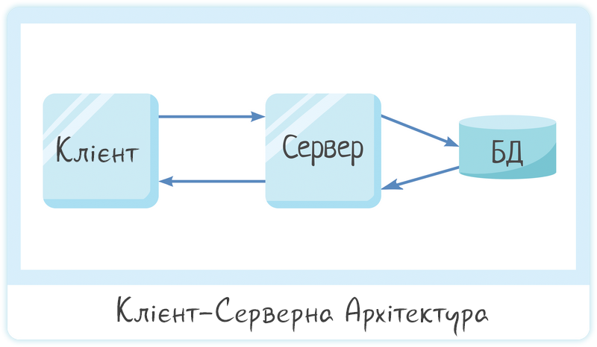
Поняття «клієнт-сервер»
Клієнт-серверна СУБД дозволяє обмінюватися клієнту та серверу мінімально необхідними об'ємами інформації. При цьому основне обчислювальне навантаження лягає на сервер. Клієнт може виконувати функції попередньої обробки перед передачею інформації серверу, але в основному його функції полягають у організації доступу користувача до сервера.

Slide 63
Переваги КСА
Відсутність дублювання коду програми-сервера програмами-клієнтами
Оскільки всі обчислення виконуються на сервері, вимоги до комп'ютерів, на яких встановлений клієнт, знижуються
Всі дані зберігаються на сервері, який, як правило, захищений набагато краще за більшість клієнтів. На сервері легше організувати контроль повноважень, щоб дозволяти доступ до даних тільки клієнтам з відповідними правами доступу

Slide 64
Недоліки КСА
Несправність сервера може зробити непрацездатною всю обчислювальну мережу. Несправним сервером слід вважати сервер, продуктивності якого не вистачає для обслуговування всіх клієнтів, а також сервер, що перебуває на ремонті, профілактиці тощо
Підтримка роботи цієї системи вимагає окремого спеціаліста — системного адміністратора
Висока вартість обладнання

Slide 65

Вбудовані системи
Вбудована система управління базами даних — архітектура систем управління базами даних, коли СУБД тісно пов'язана з програмою і працює на тому ж пристрої, не вимагаючи професійного адміністрування. Вбудовані СУБД застосовуються в багатьох програмах, які зберігають великі обсяги даних, але при цьому не потребують доступу з багатьох комп'ютерів.

Slide 66
Приклади використання
Програми, в яких може бути використана вбудована СУБД: поштові клієнти та месенджери (бази переписки), медіаплеєри (плейлисти та обкладинки), переглядачі зображень (метадані та зменшені ескізи), різні локальні БД, такі як телефонні довідники та геоінформаційні системи.
https://en.wikipedia.org/wiki/Embedded_database

Slide 67
ДЗ на створення першої БД
Виконати завдання за посиланням: https://gist.github.com/sunmeat/8bd76ddf9154c899be7248760949f13a
БД з таблицею необхідно заскриптувати, отриманий скрипт викласти як публічний гіст, посилання на гіст зі скриптом надіслати на майстат. Переконайтеся, що скрипт містить команди CREATE DATABASE, CREATE TABLE та INSERTи!

